Slide 1
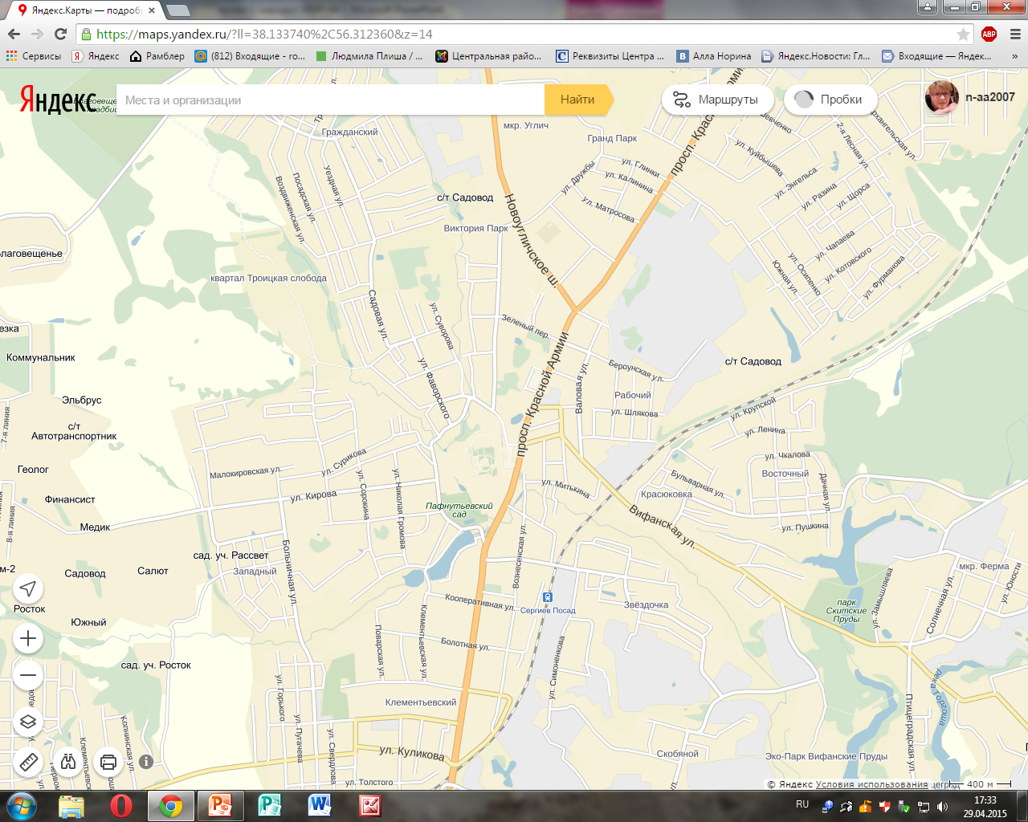
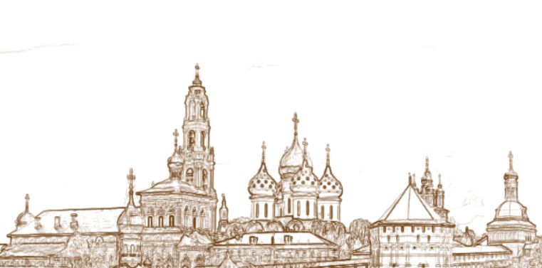
МУК «Сергиево-Посадская центральная районная межпоселенческая библиотека» Центральная районная библиотека им. В.В. Розанова
Виртуальная экскурсия
«Адреса славы»

Slide 2
Маршрут № 2
«По главной улице
с оркестром»

Slide 3
ТРОИЦЕ-СЕРГИЕВА ЛАВРА
Троице-Сергиева Лавра

Slide 4
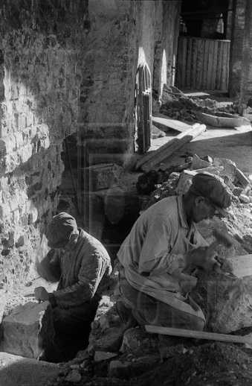
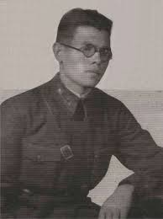
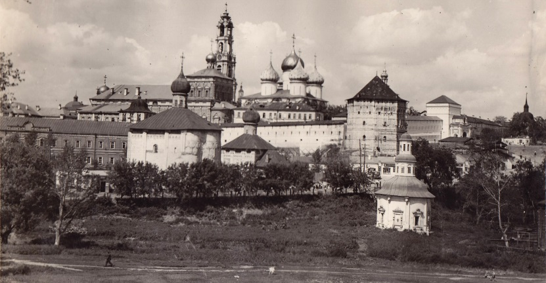
ТРОИЦЕ-СЕРГИЕВА ЛАВРА
Судьба Троице-Сергиевой Лавры в ХХ столетии была неотделима от великих потрясений –двух Мировых войн.
В предвоенные годы превратившаяся в «город в городе» Лавра носила «мирный» характер. Появление в ней военных означало приезд экскурсии красноармейцев. При приближении врага были приняты меры по превращению Троице-Сергиевой лавры в серьезный оборонительный рубеж. Были расчищены крепостнее стены, освобождены от кирпичных закладок бойницы. Боевые стрельницы по стенам и башням приспособлены для ведения огня. По приказу штаба ПВО л светомаскировке купол Троицкого собора был закрыт холстом, главы других церквей и колокольни закрасили защитной краской. Работу эту выполняли студенты Архитектурного института, среди которых был известный архитектор и реставратор Виктор
Иванович Балдин.

Slide 5
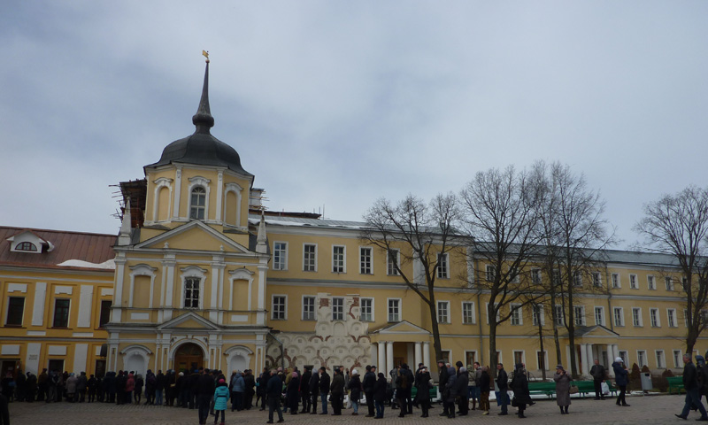
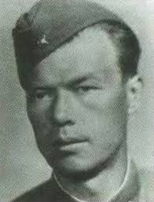
Музей-заповедник
1941 году работа Музея была приостановлена, коллекции его эвакуированы в Соликамск. Эвакуация особо ценных экспонатов (в том числе рака с мощами Преподобного Сергия Радонежского) в город Соликамск Пермской области заключалась в отправке 42 ящиков с ценными предметами, которые вернулись в ноябре 1944 года. Часть фондов была упакована и спрятана в тайниках. Несмотря на то, что музей считался законсервированным, уже летом 1942 г. состоялась временная выставка «История монастыря Х1У-ХХ века». Удалось возобновить военно-исторический отдел и отдел «Быт высшего духовенства». В 1942 г. была развернута выставка «Вторая Отечественная война и разгром немцев под Москвой». 25 летие музея в апреле 1945 г. было ознаменовано выставкой, посвященной Андрею Рублеву. За сохранение коллекций 18 сотрудников были награждены медалью «За доблестный труд в Великой Отечественной войне 1941-1945 гг». Возглавлявший музей–заповедник в предвоенные годы Иван Захарович Птицын погиб в годы войны.

Slide 6
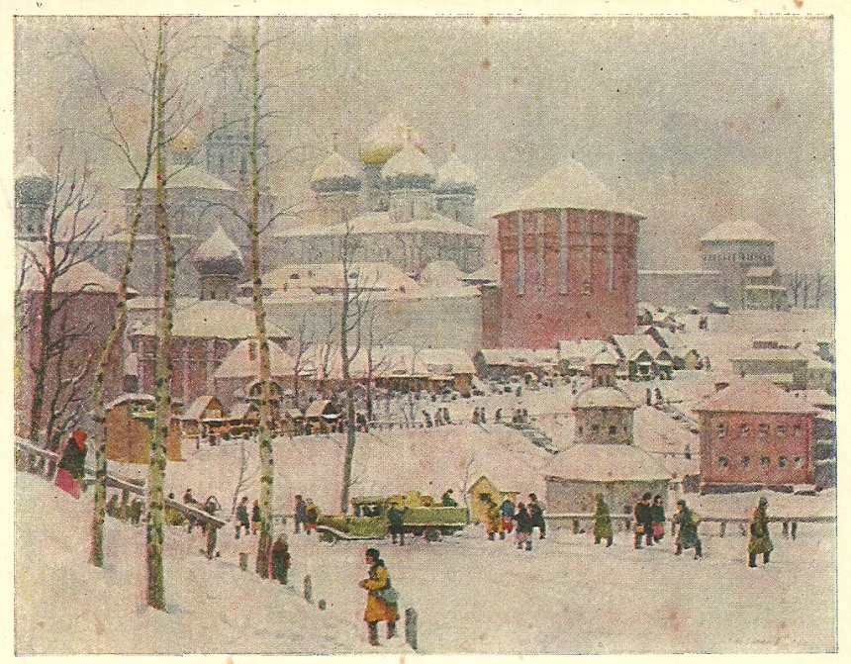
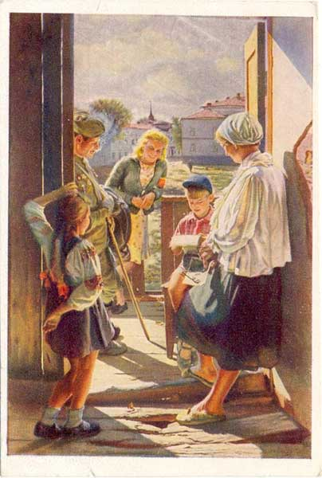
Культурная жизнь города никогда не замирала, даже в самые критические военные дни. А в 1943−45 годах в области культуры и искусства города произошли очень важные события. В канун 26 годовщины Октябрьской революции в Загорске состоялась первая выставка загорских художников, организованная Николаем Барченковым и вернувшимся с фронта тяжело раненым художником Николаем Беляевым. художников. Её посетили представители Комитета по делам искусств при Совнаркомек СССР и РСФСР, исполкома Московского областного Совета. В тот же год образовалось Товарищество художников Загорска. А 1 декабря 1943 года Совнарком СССР постановил разместить в здании Духовной академии Всероссийскую академию художеств, переведенную ранее из Ленинграда в Самарканд. Среди художников, приехавших в наш город, в составе Академии был и создатель знаменитой картины «Письмо с фронта» А.И. Лактионов.

Slide 7
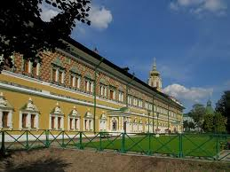
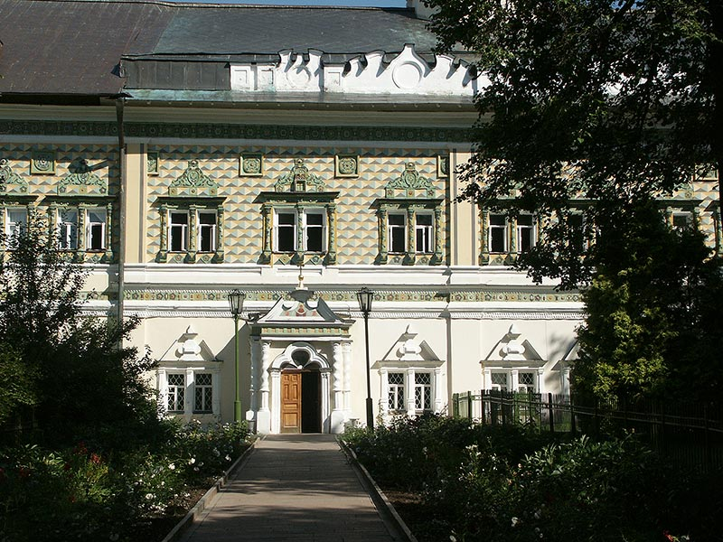
Чертоги
Первый госпиталь в стенах лавры был открыт еще во время советско-финляндской войны – 9 января 1940 года.
В 1941 г. стал функционировать эвакогоспиталь №2894 на 2500 коек, самый крупный в Московской области. В четырехэтажном здании Духовной академии размещались два хирургических отделения с операционными блоками, четырьмя перевязочными, гипсовальной, лаборатории, и два рентгенологических кабинета. В бывших Чертогах- терапевтическое и неврологическое отделения, в кельях, примыкающих к хозяйственным воротам –отделение выздоравливающих. Чтобы увеличить количество медсестер, при госпитале организовали кратковременные курсы. В госпитале был клуб. В марте 1944 года госпиталь перевели в Павловский Посад. Расформирован 5 января 1946 года.

Slide 8
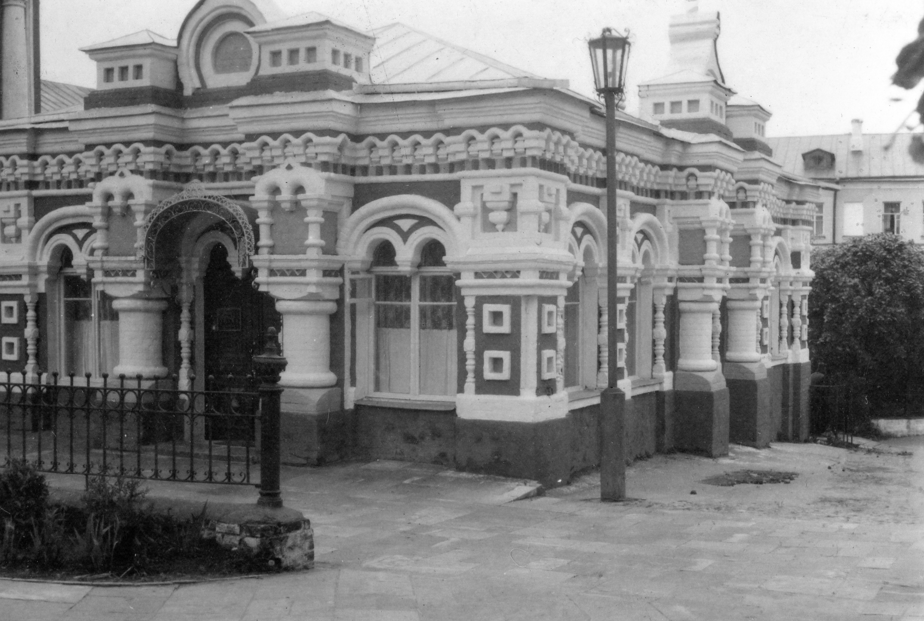
Церковная лавка
Согласно приказу №257 Наркомата торговли СССР реализация товаров с 16 июля 1941 года осуществлялась по карточкам. В связи с этим было создано Бюро продовольственных и промтоварных карточек. Оно также располагалось в стенах ТСЛ, в здании церковной лавки, вблизи Святых ворот. Позднее бюро стало распределять и т.н. «американские подарки» (гуманитарную помощь союзников).

Slide 9
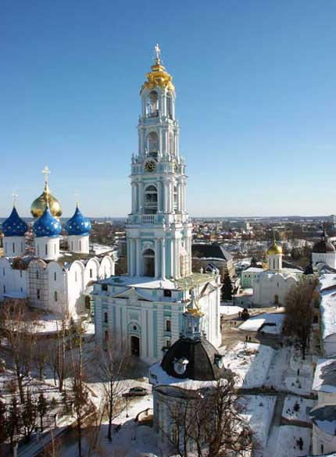
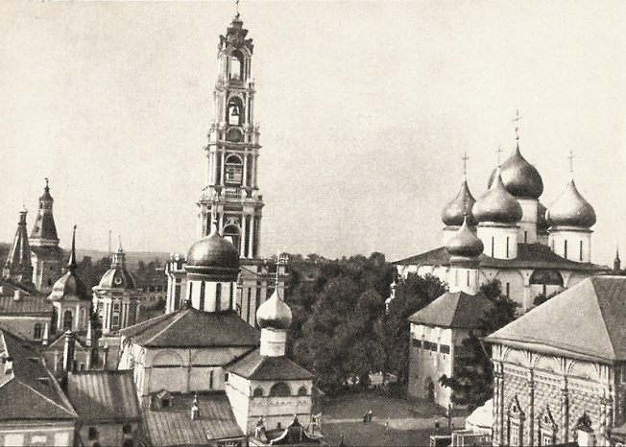
Колокольня
Колокольня Троице-Сергиевой лавры - специальная служба воздушного наблюдения. Это был хороший наблюдательный пункт за вражескими самолетами. О их появлении бойцы специальной службы воздушного наблюдения оповещения и связи сообщали в штаб МПВО. На самом верхнем ярусе была построена деревянная будка с телефоном.

Slide 10
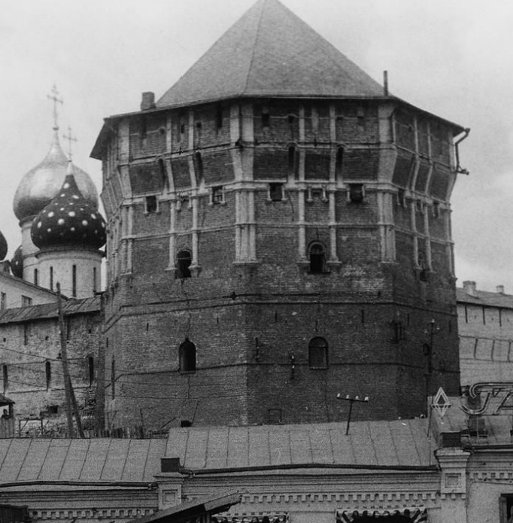
Пятницкая башня
В Пятницкой башне проводились занятия курсов ПВО. Во время сигналов воздушной тревоги дежурные провожали жителей города в бомбоубежища. С Пятницкой башни также проводилось наблюдение за действиями вражеской авиации. На территории ТСЛ разместились : комендатура г. Загорска и комендантская рота а также главное учреждение города в 1941-43 году -Городской комитет обороны, координировавший и направлявший всю оборонную деятельность Загорского, Константиновского, Дмитровского и Пушкинского районов. Во главе Комитета стоял первый секретарь горкома ВКПб И.В. Черногоров.

Slide 11
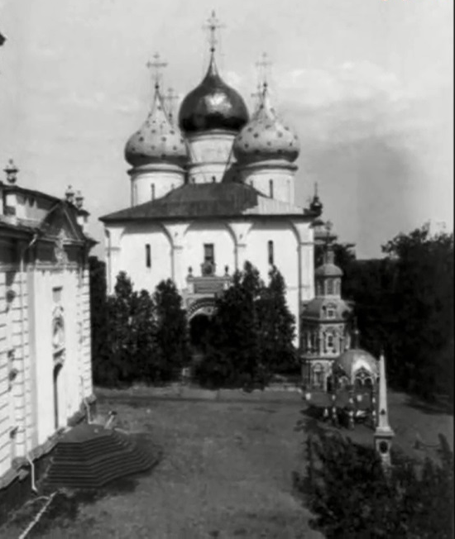
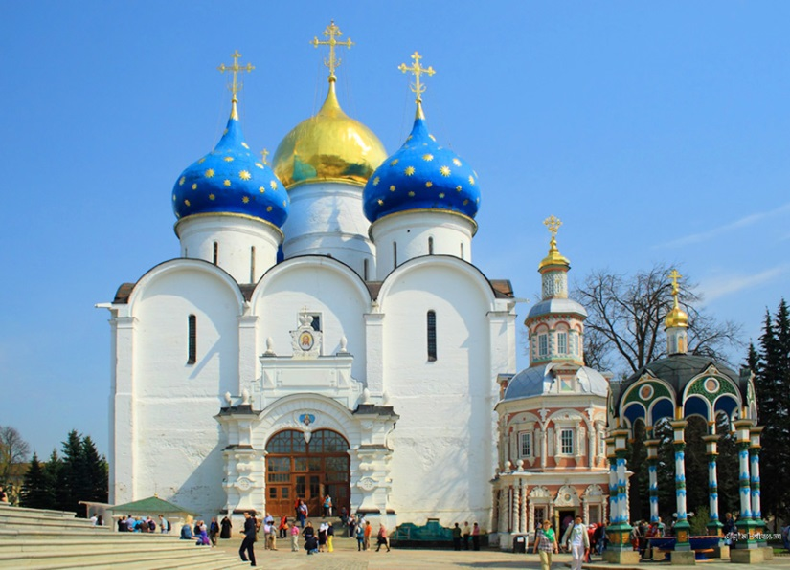
Успенский собор
В подклете Успенского собора был склад оружия ГКО. Дело в том, что Постановлением ГКО от 11 ноября 1941 года было предписано руководителям военизированных, советских и партийных организаций в 24 часа предоставить в ГКО сведения о наличии имеющихся запасов оружия, боеприпасов, обмундирования и снаряжения. Комитет обороны решил сосредоточить хранение боеприпасов и оружия на складе штаба ГКО в ТСЛ.

Slide 12
Проспект
Красной Армии

Slide 13
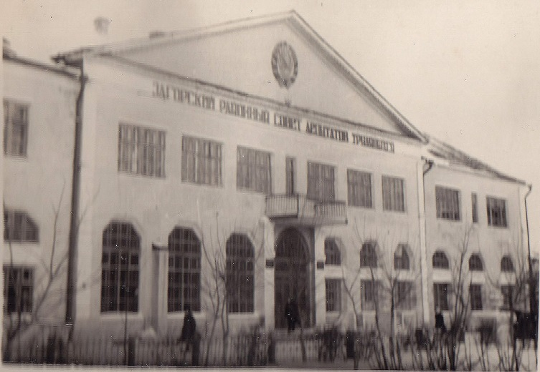
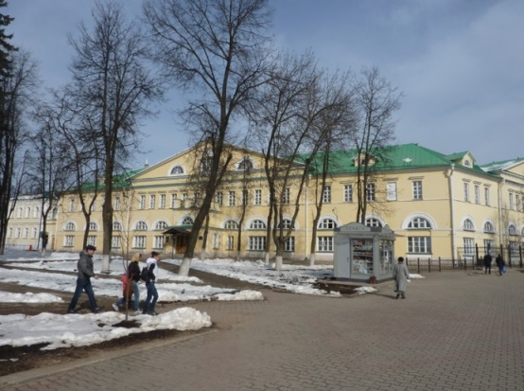
Проспект Красной Армии, д.133.
Старая Лаврская гостиница
В годы Великой Отечественной войны в здании, получившем в советское время название Первый дом Советов, находился Горсовет, горком ВКПб, редакция газеты «Вперед». Газета в то время выходила 5 раз в неделю. За время войны не было ни одного пропуска в ее выходе. Журналисты освещали ход боевых действий, жизнь жителей города и района, их вклад в дело обороны. Активно публиковались письма и очерки ушедших на фронт рабкоров.
На здании флигеля, где располагается аптека, был установлен репродуктор местного вещания. Именно тут 22 июня прозвучали слова о начале войны. В зависимости от содержания сводок Совинформбюро громкоговоритель звали то «чревовещатель», то –любовно «колокольчик». В непосредственной близости от Первого Дома Советов в бомбоубежище , находился бункер Городского Комитета обороны.

Slide 14
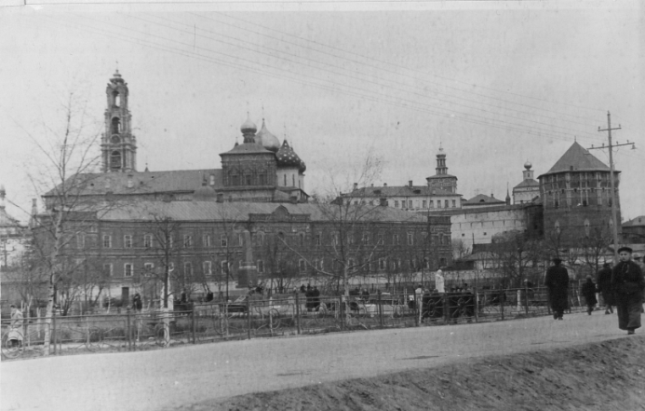
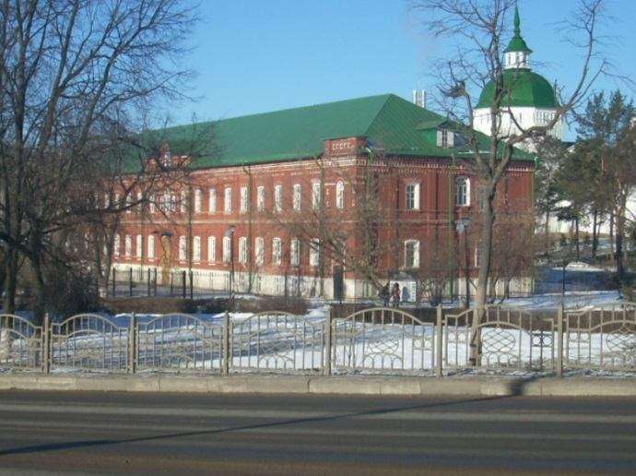
Проспект Красной Армии, д.127 Староприимный дом Троице-Сергиевой лавры
В историческую топонимику города он вошел как «Красные казармы». Еще в 1914 г. Троице-Сергиева лавра предоставило это здание сначала под госпиталь, а потом - для рядового состава 29 запасного полка, который с 1916 г. дислоцировался в городе. В 1920-е годы в «Красных казармах» разместился личный состав 1 конвполка ОГПУ-НКВД (бывшая 1-я бригада ЧОН, стоявшая в 1920-е годы в Трапезной ТСЛ).
С 1935 по 1960 гг. здание занимал Отдельный батальон связи Военной академии им. М.Фрунзе.
Весной 1940 года красноармейцы под командованием загорчанина лейтенанта Л.И.Савицкого привезли деревца серебристых тополей и на территории части перед окнами лицевой стороны казармы их посадили. Аллея была уничтожена в 1980-е годы.
В первые дни войны батальон был отправлен в распоряжение Московского первого полка связи. Кроме военных связистов, в здании в годы войны находился госпиталь.

Slide 15
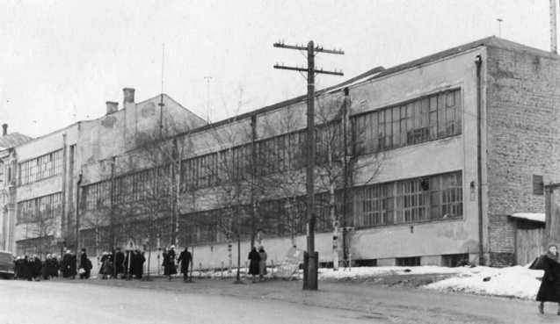
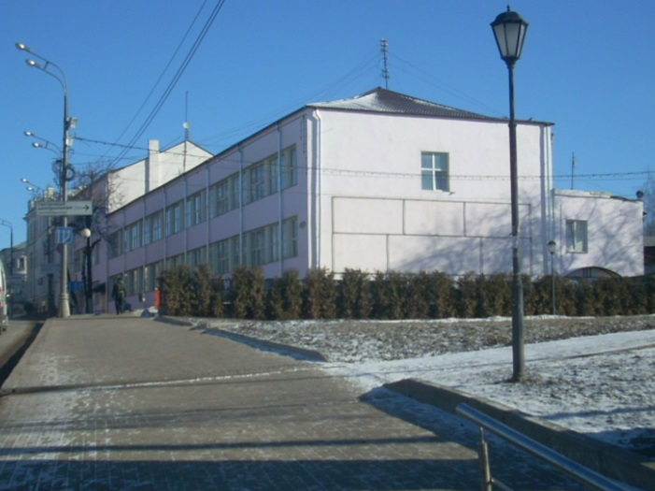
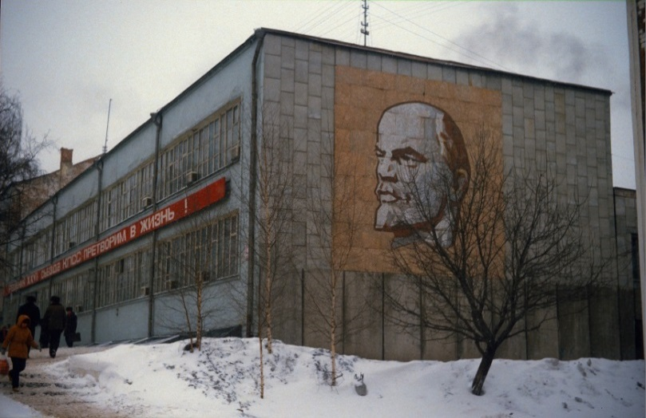
Проспект Красной Армии, д.136
Институт игрушки
В здании Института игрушки в годы войны находился призывной пункт (в актовом зале), мастерская по ремонту противогазов. В 1941-43 гг. дислоцировался Истребительный батальон, сформированный из молодежи допризывного возраста (командир А.Д.Титов, политрук В.Е.Юденич). В функции батальона входила охрана предприятий, телефонной и телеграфной связи, объектов жизнеобеспечения города, борьба с дезертирами, паникерами, диверсантами. Рядом со зданием института, на месте недостроенного тогда корпуса техникума игрушки, размещался 4-х метровый щит с картой боевых действий.

Slide 16
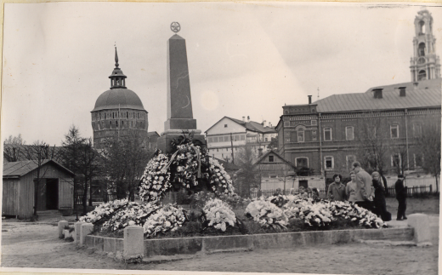
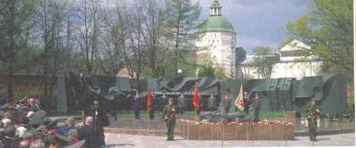
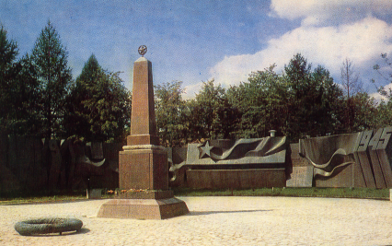
Проспект Красной Армии.
Мемориал Славы
В мае 1960 года в районе бывшей Красноармейской площади открыли памятник погибшим в годы Великой Отечественной войны воинам. Его установили на братской могиле, в которую перенесли с нескольких сельских кладбищ прах бойцов и командиров Красной армии. Многие из них тогда были неизвестны. Только в 1968 г. совместными усилиями горвоенкомата, красных следопытов и ветеранов удалось назвать всех поименно. Позднее был зажжен Вечный огонь, памятник превратился в мемориал, а на гранитных плитах были начертаны имена рядовых великой войны, умерших от ран и болезней в госпиталях Загорска и похороненных на Никольском кладбище.

Slide 17
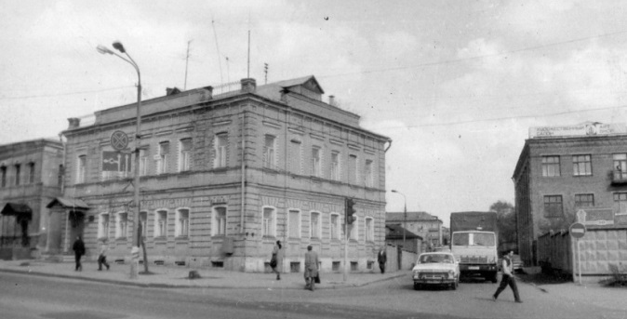
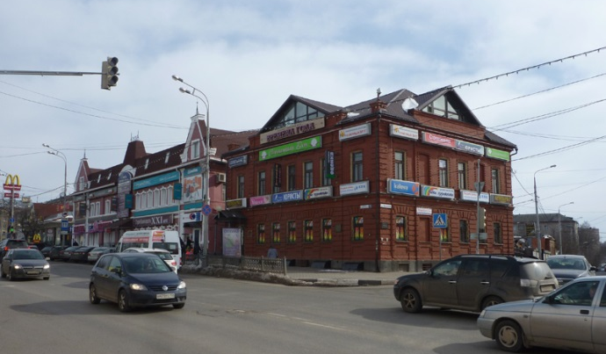
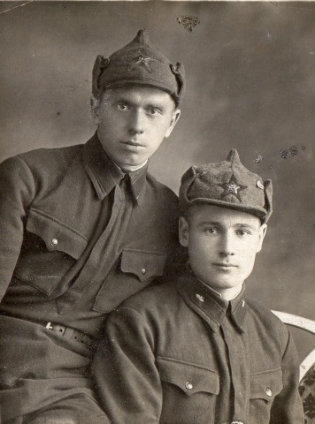
Проспект Красной Армии, д.156/1.
Здание Райвоенкомата.
В этом здании, до революции принадлежавшем купцам Когтевым, с 1927 года до 2001 года разместился райвоенкомат. У многих поколений наших земляков он связан с началом военной службы. О значении райвоенкомата в годы Великой Отечественной войны свидетельствует мемориальная доска, установленная в канун 60-летия Победы, в мае 2005 года. 22 июня 1941 года в стране было объявлено военное положение. А на следующий день началась мобилизация военнообязанных. Военкомат стал центром притяжения для всех жителей города и района. Были открыты дополнительные мобилизационные пункты в помещениях клуба завода школьного приборостроения, на территории Гефсиманского скита. Всего в годы войны по повестке на фронт ушли тридцать тысяч загорчан. А в первые дни войны из Загорска на фронт ушли 2142 добровольца.
В послевоенные годы была велика роль райвоенкомата в деле патриотической работы с населением, в первую очередь с молодежью. Неоценимую помощь сотрудники его оказывали в поисковой и исследовательской деятельности историков и краеведов. связанной с событиями Великой Отечественной войны.

Slide 18
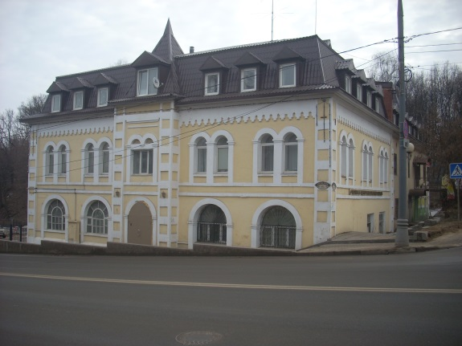
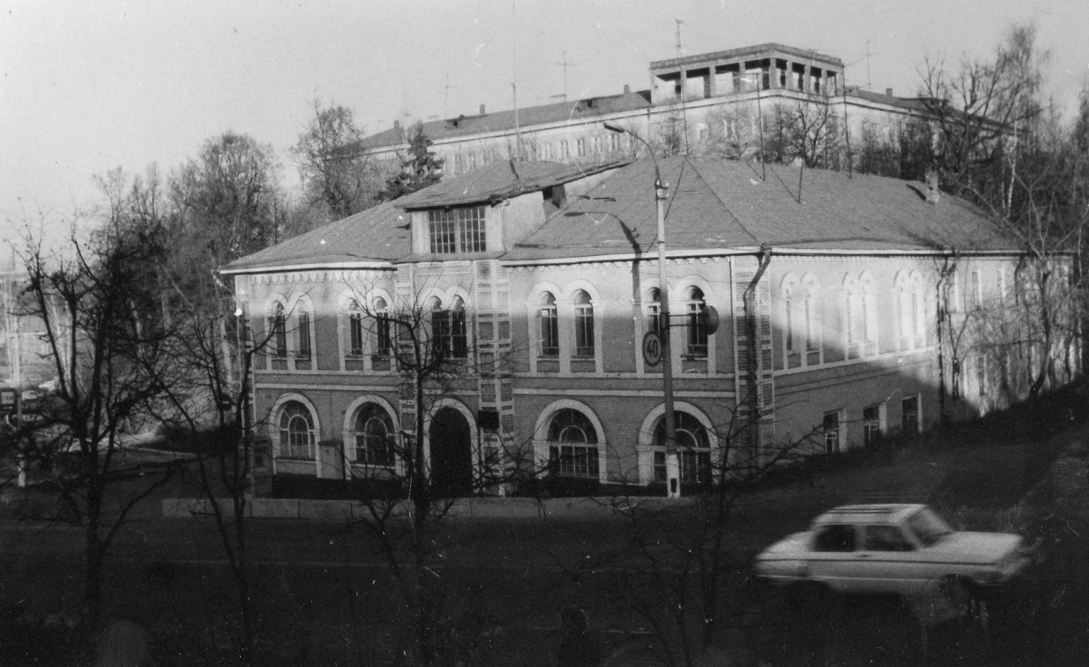
Проспект Красной Армии, д.96.
В двухэтажном доме на углу проспекта Красной Армии и 1-й Рыбной (бывшем Доме кустаря) в годы войны располагался штаб 11 полка системы воздушного наблюдения. Оповещения и связи (ВНОС). По сигналу этой службы объявлялась воздушная тревога, приводились в действие все средства ПВО и МПВО :авиация, прожектора, зенитные установки, аэростатные заграждения.

Slide 19
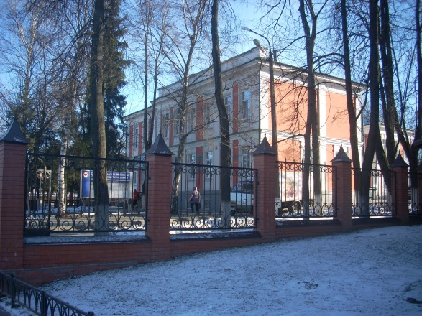
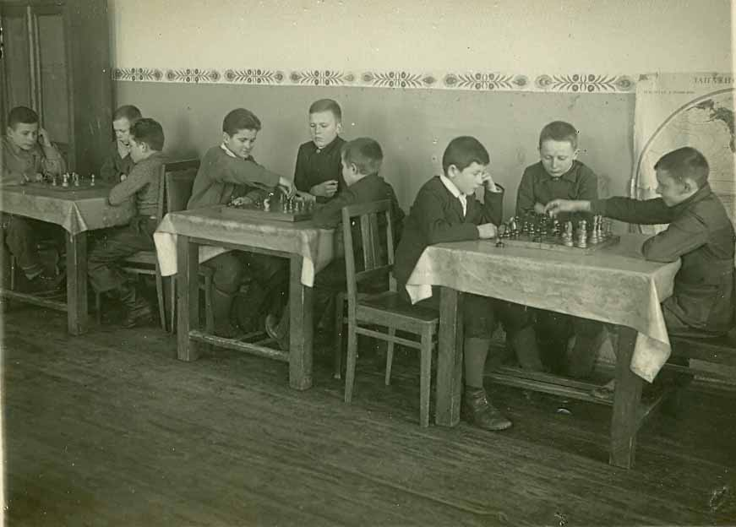
Проспект Красной Армии, д.94.
С начала Великой Отечественной войны в этом здании располагался госпиталь. 1 сентября 1943 г. в Загорске был открыт детский дом для польских детей-сирот. Это произошло после выхода постановления СНК СССР №710 от 30 июня 1943 г. «Об организации при Наркомпросе РСФСР Комитета по делам польских детских домов в СССР». После окончания войны в соответствии с соглашением между МССССР и Польшей от 6 июля 1945 г. воспитанники польского детского дома обрели возможность вернуться на родину. В марте 1946 г. они покинули СССР. Судьба большинства из них сложилась трудно, ведь их родители погибли во время массовых депортаций и зачисток в 1939-1940 годах.

Slide 20
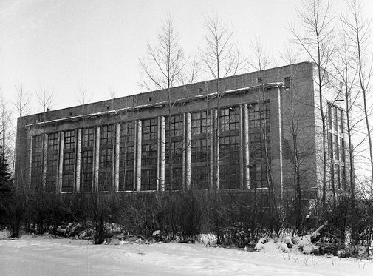
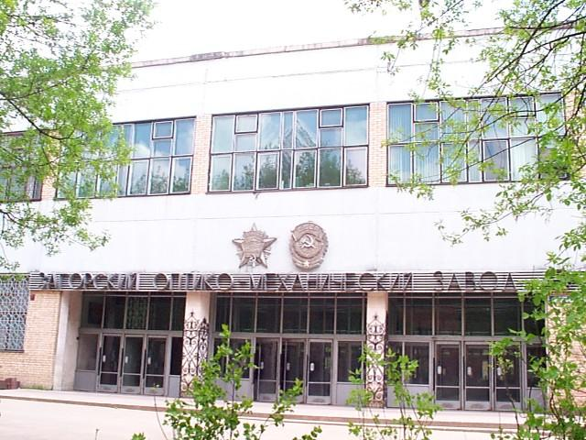
Проспект Красной Армии, д.212 «в»
ОАО Загорский оптико-механический завод
Загорский оптико-механический завод – одно из градообразующих предприятий города, начал свою деятельность во второй половине 1930-х годов. В октябре 1941 г. завод был эвакуирован в Томск. А 1 марта 1942 г. в его корпусах приступило к работе опытное производство КБ танкостроения. После возвращения из эвакуации ЗОМЗа оба коллектива решением Наркомата были объединены в один. За годы войны завод произвел 781 тыс. единиц вооружения, в том числе 78 тыс. - авиаприцелов, 130 тыс. - артиллерийских прицелов, 300 тыс. - биноклей, 110 тыс. - перископов разведчика. Среди заводчан –три Героя Советского Союза: М.Е.Воронцов, М.К.Нехаев и М.В.Николаев, один полный кавалер ордена «Славы» - В.С.Чебадухин.

Slide 21
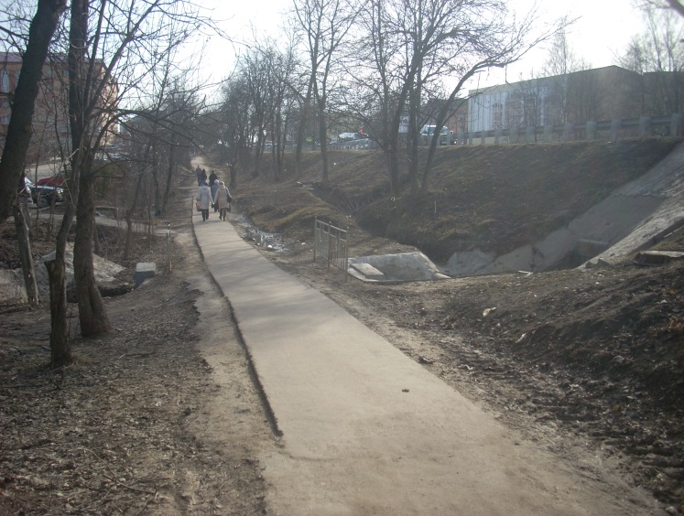
Проспект Красной Армии, д.212 «а»
Средняя образовательная школа № 21
На северо-западной окраине города осенью 1941 г. были сооружены глубокие (до 3 м.) и широкие противотанковые рвы с надолбами из бревен, обращенных в ту же северо-западную сторону. Один из таких рвов проходил поблизости от СОШ №21 на Северном поселке. Мы и сейчас можем видеть его контуры. А противотанковые рвы на юго-западной окраине города, созданные с учетом сложного рельефа местности, в послевоенные годы сделались котлованом для т.н. «Загорского моря». В военные и послевоенные годы за высоким забором располагалась прожекторная часть системы ПВО. В быту бойцов и командиров этой части звали «прожектористы».
ОВРАГ у СОШ № 21

Slide 22
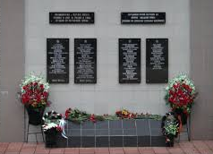
Проспект Красной Армии, д.212
Памятник загорским милиционерам, павшим в боях в годы Великой Отечественной войны. Первоначально памятник располагался по адресу Вознесенская (Первомайская), дом 1, где находилось ранее Городское отделение милиции. Он был открыт 8 мая 1968 г. и носил официальное название - «Обелиск загорским милиционерам, погибшим в боях в годы Великой Отечественной войны».

Slide 23
Спортивный
переулок

Slide 24
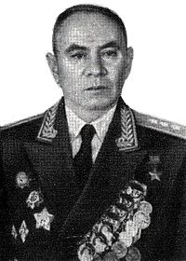
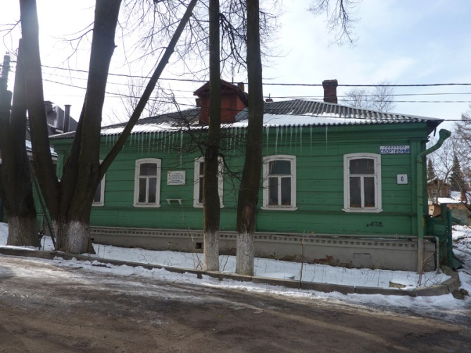
Спортивный переулок, д.6
Дом, где жил видный советский военачальник, Герой Советского Союза генерал-полковник Дмитрий Сергеевич Жеребин. Детство и юность провел в Загорске. Окончил военно-инженерную академию, академию Генштаба Вооруженных Сил. Служил в Закавказье, в Москве, участвовал в боевых действиях в Испании, у озера Хасан. В годы Великой Отечественной войны сражался под Сталинградом. Войну закончил 2 мая 1945 г. в Берлине. 29 мая 19045 г. Ему было присвоено звание Героя Советского Союза. В послевоенные годы часто приезжал в Загорск., выступал в ДК им.Ю. Гагарина, вел работу в СПТУ №22. Похоронен в Москве, на Кунцевском кладбище.

Slide 25
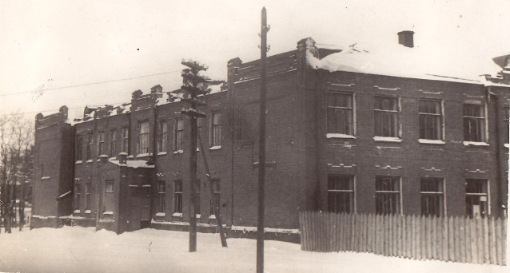
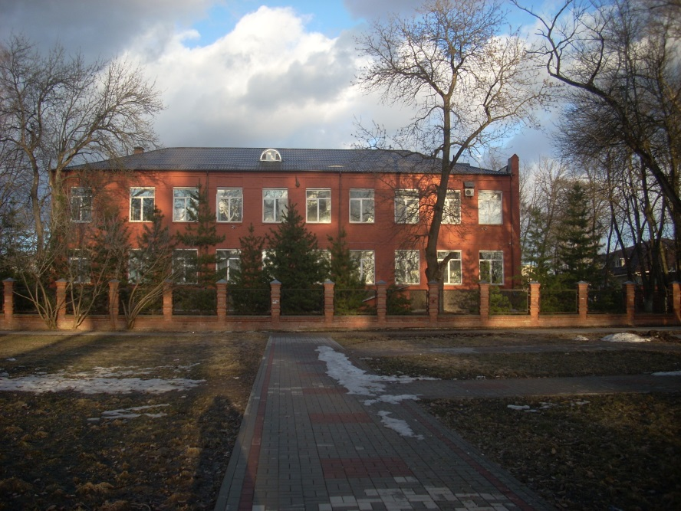
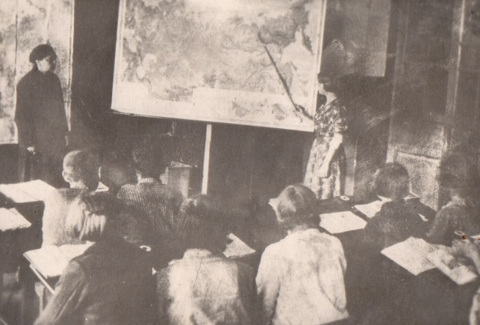
Спортивный переулок.
«Школьная доска».
Мемориальная доска «Выпускникам и учителям школы РККА, погибшим в годы Великой Отечественной войны» установлена на здании в Спортивном переулке. В советское время эта школа носила имя Рабоче-Крестьянской Красной Армии. В декабре 1941 года пионеры школы стали первыми тимуровцами города. Газета «Вперед» называла и их вожака –Юру Байковского, в дальнейшем –талантливого преподавателя истории, энтузиаста краеведения, который долгое время возглавлял Музей 1-й Ударной Армии.

Slide 26
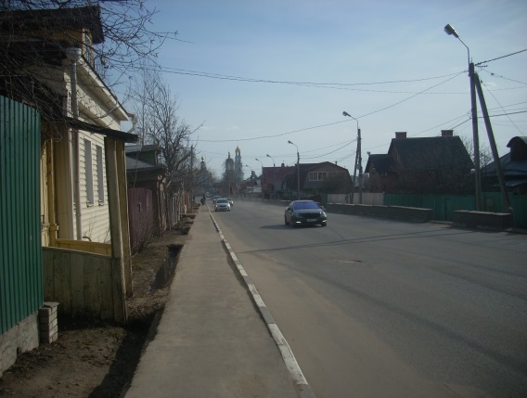
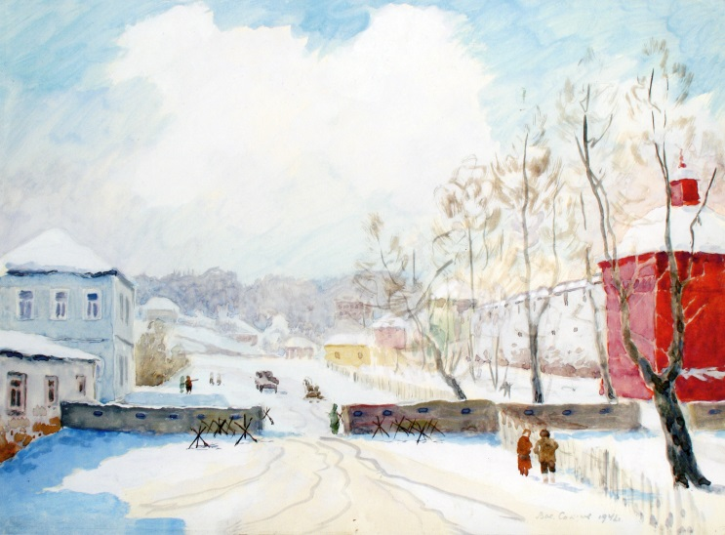
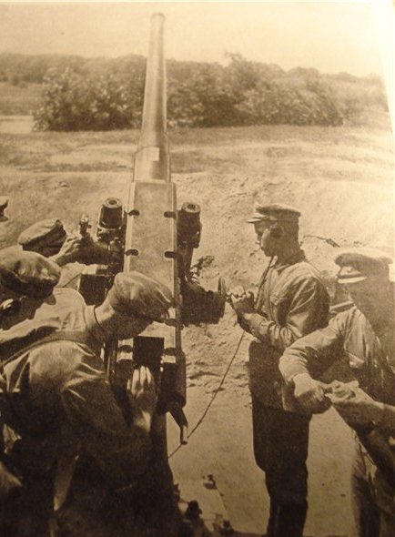
Улица 1-й Ударной Армии
Большая Кукуевская (или Петропавловская) улица это имя получила в 1968 году в память о событиях зимы 1941 года, когда здесь располагался штаб Первой Ударной Армии. Краевед Т.Н.Шпанькова в своей книге «Кукуевка» (с.194) пишет: «В период формирования у нас в городе 1-й Ударной армии, ее штаб расположился в трех близко расположенных друг к другу зданиях: конторе Леспромхоза, детском доме (впоследствии детсад) и начальной школе №10 на Угличе (это в районе теперешней «Спортландии»). Тогда же на горе за нынешней школой №1 был устроен артиллерийский дот».
С 1936 г. на углу Большой Кукуевской и Крестьянской улиц располагалось хозяйство Леспромхоза –гаражи, мастерские, магазин, заготовительный цех и сушильные камеры для чурок, применявшихся в газогенераторных автомобилях. В годы войны на работниках леспромхоза лежали задачи не только обеспечения города топливом, но и координация возведения лесозавалов, а после 1943 г. их утилизация. В послевоенные годы Загорский леспромхоз за короткое время сумел восстановить лесомассивы, уничтоженные в годы войны.

Slide 27
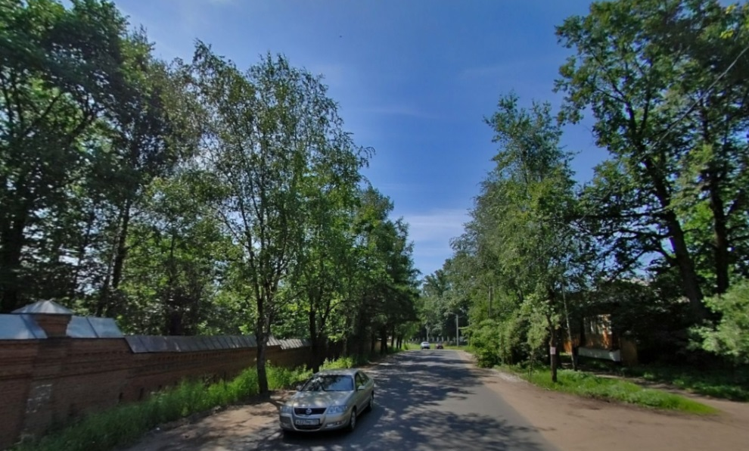
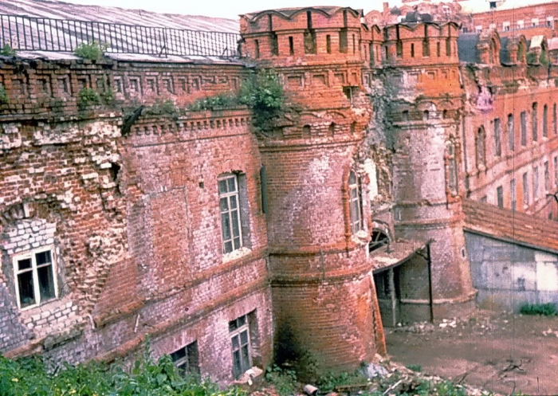
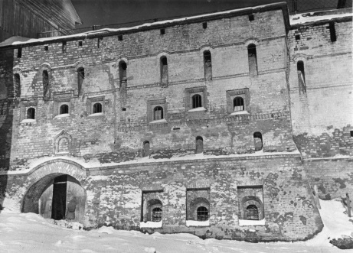
Улица Ильинская
УЛИЦА ИЛЬИНСКАЯ.
Здесь долгое время располагалась Загорская типография. В годы войны типография печатала приказы ГКО, многочисленные инструкции, агитматериалы. Ежедневно выходила районная газета «Вперед» тиражом 8 тыс., военно-полевая газета Первой Ударной армии «На разгром врага».ее выпуск обеспечивали работники типографии Вера Ковешникова и Полина Егорова. На фронт вместе с полиграфической техникой были командированы специалисты-наборщики. Из них Шалашова, Кувшинова, Ломова, Егорова были награждены медалями, а наборщица Уварова –орденом и двумя медалями. Не вернулись с фронта С.А.Гудков, Н.К.Латышев, И.В.Грачекв, В.В.Пучков, В.А.Вишняков, А.И.Бубиков. Интересно, что ветеран предприятия Михаил Михайлович Токарев в 1 Мировую войну был наборщиком в армейской газете «Окопные думы».

Slide 28
Улица Вознесенская

Slide 29
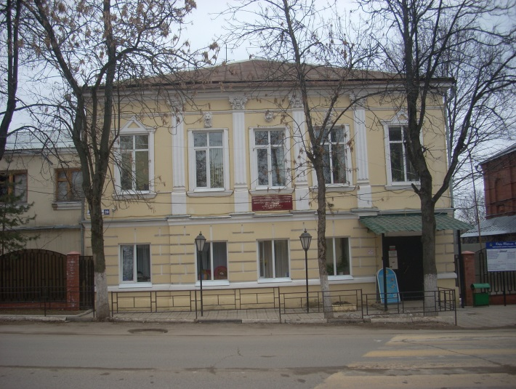
Улица Вознесенская, д.20
УЛИЦА ВОЗНЕСЕНСКАЯ д.20
ДОМ пионеров (ныне Дворец творчества детей и юношества «Истоки») в военные годы не прекращал свою работу с детьми. В январе 1942 г. в его стенах возобновила деятельность Городская детская библиотека. На подсобном участке Дома пионеров было выращено около 1000 кг. Моркови, которая затем была передана в госпитали города. В 1944 г. артиллерийский расчет А.Козлова получил необычный подарок «пушку-пионерку» и прислали ее бойцам ребята Дома пионеров. Все лето они работали, собирали деньги и решили их передать на орудие 76 калибра. В годы войны возглавляла Дом Пионеров Евгения Ивановна Мухина.

Slide 30
Улица Вознесенская, д.17.
Механический завод.
Перед войной (с 1934 г.) завод освоил производство центробежного вентилятора высокого давления системы Косточкина. Постоянными заказчиками были танкостроительные заводы. До сентября 1941 года это была основная позиция оборонного заказа завода. Но так как поставки комплектующих деталей из Ленинграда прекратились в связи с блокадой, пришлось перепрофилироваться. Хорошо отлаженное литейное производство позволило наладить отливку корпусов гранат Лемана («лимонок») а позднее –шрапнель-стаканов. Причем в качестве формовочного материала использовалась земля с берега речки Кончуры. Первая партия шрапнель-стаканов отправили на фронт в декабре 1941 гора. В настоящее время- ЗАО Машиностроительный завод находится по адресу ш.Московское, д.17.

Slide 31
Улица Вознесенская, д.53.
Узел связи.
В этом здании в годы войны размещался городской узел связи (почта, телеграфно-телефонная связь и радиоузел). На проводное радио тогда легла задача полного обслуживания населения –ведь все волновые приемники были изъяты из пользования граждан. «На 19 марта 1942 года в городе имелось 3830 радиоточек, в районе 1582, всего 5412»-писал на страницах газеты «Вперед» начальник радиоузла С.Розанов. Проводное радио осуществляло ретрансляцию программ центрального радио, готовило собственные программы, в том числе музыкальные, с участием коллективов художественной самодеятельности. Так, в день начала контрнаступления Красной Армии под Москвой был передан концерт хорового коллектива под руководством известного загорского музыканта С.Зубачевского. Телефонно-телеграфный узел обеспечивал бесперебойную работу даже в самые критические дни в октябре 1941 года. За организацию связи 16-19 октября 1941 г. его сотрудникам была вынесена благодарность Городского комитета обороны.

Slide 32
Улица 1-я Рыбная, д.3.
Дом «Волгоэлектроканала».
В 1940-е годы его называли «домом Волгоэлектроканала», так как здесь находилась одно время контора строительства Рыбинской ЛЭП (Волгоэлектроканал). В 1941-1942 гг. в помещении только что вселившейся в дом Загорской районной библиотеки работала комиссия Горсовета, принимавшая от населения вещи для жителей освобожденных районов Подмосковья. Комиссия была создана по инициативе заведующей библиотекой Зинаиды Боч. Площадка на крыше дома использовалась как наблюдательный пункт МПВО.

Slide 33
Овражный переулок, д.9 «а».
Краеведческий корпус СПГИХМЗ.
Здесь размещаются музейные экспозиции, посвященные жизни города в ХХ веке. Одной из ведущих и востребованных с самого создания в 1995 г. этого отдела стала тема «Загорск в годы Великой Отечественной войны». Она решается многочисленным предметным рядом, фотографиями, экспозиционными уголками, реконструирующими кабинет Председателя ГКО, госпитальную палату, школьный класс. Кроме обычных экскурсий здесь проводятся историко-краеведческие олимпиады, встречи ветеранов.

Slide 34
Улица Карла Маркса, д.3.
Приют для сирот-детей офицеров.
Этот Приют был создан в 1915 г.на базе помещений Александро-Мариинского Дома призрения (Филаретовский корпус) при содействии «Женского союза». Так называлась благотворительная организация, состоявшая из жен профессоров МДА и представителей городской элиты. Попечителями его были купец Ф.Коптелин, профессор МДА Д.Введенский и сотрудница Дома призрения Е.Гиппиус. Позднее, в мае 1917 г. на материальной основе приюта был создан первый в городе детский сад.

Slide 35
Улица Карла Маркса, д. 5/7.
Старый военкомат.
В бывшей женской богадельне при Александро-Мариинском Доме призрения с 1918 по 1927 гг. располагался городской, а затем уездный военный комиссариат. Создан он был в процессе выделения Сергиевского уезда из Дмитровского, а его расположение продиктовано наличием хорошего подъезда и внутреннего двора, близости центра города . Первыми военкомами стали кадровый офицер Александр Николаевич Мартов (впоследствии работал в сфере культуры) и большевик Владимир Рейнвальд.

Slide 36
Улица Карла Маркса, д. 5.
Трикотажная фабрика.
Трикотажная фабрика имени Розы Люксембург в годы войны перешла на пошив теплой одежды. Вязали свитера, подшлемники, варежки. В 1942 г. фабрика завоевала Красное знамя ВЦСПС. В 1943 г. коллектив взял обязательство: «В 1942 г. мы увеличили выпуск теплых вещей для бойцов Красной Армии в полтора раза, а в 1943 ко дню Красной Армии дадим сверх плана столько теплых вещей, чтобы дополнительно одеть два полка, и, кроме того, выпустить 7 тыс. изделий широкого потребления сверх плана».
Многие работники в первые же дни войны ушли на фронт добровольцами. Среди них Аня Трофимова, Вера Агарева, Нина Сатарова. Домой вернулись не все. В списке погибших - 35 фамилий.

Slide 37
Улица Митькина, д. 37.
Здание Александро-Мариинского
убежища сестер милосердия.
Игумен Андроник (Трубачев) пишет: «…В августе 1914 в Убежище сестер милосердия Красного Креста был создан лазарет для раненых воинов, и сестры ухаживали за ними…Кроме того, при Мариинском убежище с самого начала войны были организованы курсы по уходу за больными и ранеными воинами…В числе первых, 25 сентября 1914 г. эти курсы окончила А.М.Флоренская и в дальнейшем ухаживала за ранеными как сестра милосердия. В паству о. Павла (Флоренского) помимо сестер милосердия, вошли и солдаты, лечившиеся при Убежище» (см.игумен Андроник (Трубачев) Таинство священства в жизни о.Павла Флоренского. –в кн. Ныне и присно №№3-4, 2006, с.114). Позднее курсы включали трехмесячный цикл обучения. В годы Великой Отечественной войны по инициативе Горздрава и организации Красного Креста также были созданы аналогичные курсы медсестер для госпиталей города.

Slide 38
Пожарный переулок.
Здание пожарного депо.
В годы Первой мировой войны в здании пожарного депо (не сохранилось) размещался Ржевский конный резерв. В годы Великой Отечественной войны каланча пожарного депо использовалась как наблюдательный пункт МПВО.

Slide 39
Улица Вифанская, д.12.
Здание приюта для детей-беженцев.
В годы 1-й Мировой войны в доме разместился «Приют для детей-беженцев», созданный Сергиево-Посадским Женским союзом, куда входили жены преподавателей МДА , крупного купечества и чиновничества. Приют возглавила М.Горицкая (позднее работала в системе советских детских домов). 22 ребенка нашли там пристанище.

Slide 40
Улица Вифанская, д.24.
Клуб Завода №6.
В 1930-нач.1990-х гг. в этом доме размещался клуб Завода №6 Школьного приборостроения. В 1941-43 годах в клубе проводились районные и городские партийные и комсомольские конференции, заседания сессий Городского и Районного советов.

Slide 41
Улица Вифанская, д.29.
Завод школьного приборостроения № 6.
Уже в августе 1941 г. предприятие освоило производство дымовых шашек «ДШ». Во время боев за Москву на заводе собирали автоматы ППШ, ремонтировали оружие проходящих через город частей. За годы войны завод произвел 1062 автомата ППШ,2062 танковых перископа, 3146 винтовочных перископов (для стрельбы из окопов), 2000 перископов для бронепоездов плюс дымовые шашки, корпуса гранат, солдатские котелки (2273 шт.), кружки (74388). В годы войны на фронт ушло 220 заводчан, 83 из которых пали смертью храбрых. 8 ноября 1968 г. на территории завода был открыт обелиск, увековечивший их память.

Slide 42
Станция «Сергиев Посад».
Станция «Сергиев Посад»
В 1930-40-е годы железнодорожная станция «Загорск» являлась узловой станцией Северной железной дороги, обладала своим ремонтным депо и представляла очень серьезный транспортный узел. В годы войны отсюда отправлялись эшелоны эвакуируемых предприятий, шла переброска войск и боевой техники. На базе депо был организован военно-ремонтный участок, который обеспечивал сохранность железнодорожной инфраструктуры от Софрина до Александрова. Его возглавлял начальник станции М.Корень (впоследствии –создатель местной организации Всероссийского общества слепых). Несколько раз станция подвергалась вражеским бомбардировкам, целью которой являлось посеять панические настроения среди эвакуируемых работников заводов, уничтожение объектов обеспечения жизнедеятельности .

Slide 43
Улица Центральная, д.1.
ФГУП «Звезда». Электромеханический завод.
В апреле 1940 году на базе строящегося завода скобяных изделий, создается завод №367, будущий ЗЭМЗ, перед которым стояла задача в кратчайшие сроки освоить производство пистолета-пулемета Шпагина. Руководить работами по освоению ППШ прибыл сам конструктор Георгий Семенович Шпагин. Подсчитано, что за годы войны было произведено более 5 миллионов ППШ. Работники завода №367 (ЗЭМЗ) первыми начали сбор средств на строительство авиаэскадрильи «Москва». Осенью 1941 г. завод был эвакуирован в Вятские Поляны (Кировская область). На базе эвакуированного завода в 1943г. было создано особое техническое бюро №569, в апреле 1945 г. преобразованное в НИИ-862. Ныне- НИИ прикладной химии ФГУН ФНПУ (поселок Звездочка).

Slide 44
Никольское кладбище.
Никольское кладбище − одно из старейших в Сергиевом Посаде. Первое, обнаруженное захоронение относится 1636 году. Оно принадлежало Якова Петровича Дементьева В исторических документах упоминается он и его сын упоминаются как участники защиты Троице-Сергиева монастыря во время его осады 1608−1610 гг. Никольское кладбище часто в народе называли «военным». Умерших от ран и болезней в госпиталях города во время Отечественной войны 1812 года, Первой мировой войны и в Великой Отечественной хоронили на Никольском кладбище в братских и отдельных могилах. Кроме того, в 1915−1916 годах здесь, без учёта национальности и вероисповедания, хоронили умерших беженцев из западных губерний России. 23 февраля 1948 г. на кладбище был открыт памятник похороненным бойцам и командирам Красной армии, умершим от ран в госпиталях города. До 1958 года там проводились торжественные митинги 23 февраля и 9 мая. В январе 1952 г. Горисполкомом было принято решение о создании на кладбище Аллеи славы, где предполагалось хоронить участников Великой Отечественной войны. Однако летом того ж года кладбище было закрыто.

Slide 45
Аэродром.
Перед самым началом Первой Мировой войны под Сергиевским Посадом, на Клементьевском поле функционировал артиллерийский полигон. Летом 1912 года здесь состоялись комбинированные учения, целью которых была организация коррекции артиллерийского огня с использованием аэропланов типа «Фарман». Об этом писал московский еженедельник «Искры». После революции Клементьевское поле как полигон уже не использовалось. В предвоенные годы оно было выделено под застройку жилыми домами Загорскому Электромеханическому заводу. Первыми объектами, возведенными в годы войны стал военный аэродром. Распоряжение о его строительстве на западной окраине города, где ныне расположен больничный комплекс, поступило уже на третий день после начала войны. Руководить строительными работами было поручено главному инженеру горкомхоза Н.А. Виноградову и инженеру водоканализационного хозяйства Н.А. Бакееву. Николай Александрович вспоминал? «На перевозке грунта работало около 50 лошадей и несколько грузовых машин. Земляных механизмов не было. Трое суток от300 до 500 женщин и подростков посменно вели вручную землекопные работы. На четвертые сутки прибыл один бульдозер, но основные работы были уже завершены». Но недостатком аэродрома оказалось открытое место, на нем сложно было замаскировать военный самолет. Поэтому пришло указание построить еще один аэродром. Выбрали лесную поляну вблизи селаБлаговещение. Именно этот аэродром в годы войны стал главной взлетно-посадочной площадкой для советских летчиков. После войны этот аэродром вошел в систему почтовой авиационной связи Московской области. Крылатых почтальонов сменила Авиабаза охраны лесного хозяйства.. . Дома на Гражданском поселке, на ул. Садовая, где жили сотрудники аэродрома, прозвали в народе «Авиагородком».

Slide 46
Памятники землякам

Slide 47
Улица Бульварная.
Памятник землякам, погибшим в годы Великой Отечественной войны на ул. Бульварная был открыт 9 мая 1985 года. Это –память о поколении «красюковских мальчишек», которые в 1939 году договорились встретиться через 10 лет. Те, кто пережил войну, раз в пять лет, 2 мая, встречаются на родной улице. Еще в 1965 году к 20- летию Победы, доска с 14 именами погибших была установлена на здании начальной школы №13 (ныне –храм во имя Архистратига Михаила). После закрытия школы доску демонтировали. Начался долгий путь к созданию памятника. В дни воинской славы это место собирает людей разных поколений. Над памятником шефствуют ребята из СОШ №19 (Рабочий поселок).

Slide 48
Улица Маслиева. Улица Воробьевская.
В 1980 г.в Птицеграде был установлен памятник воинам –сотрудникам ВНИТИП, погибшим в боях в годы Великой Отечественной войны (вблизи дома 1 по ул.Маслиева).
Памятный знак в честь жителей Восточного поселка (Козьей горки), погибших в войнах и конфликтах ХХ века установлен в 2012 г. на площади Юннатов (Восточный поселок).
А в 2013 г. на ул. Воробьевской установлен закладной камень аллеи памяти погибших в годы войны жителей Клементьевского поселка.

Slide 49
Школьные музеи

Slide 50
Улица Птицеградская, д.1.
Музей боевой славы 16 (249) гвардейской Карачевской стрелковой дивизии МОУ №8.
МУЗЕЙ БОЕВОЙ СЛАВЫ 16 (249) ГВАРДЕЙСКОЙ КАРАЧЕВСКОЙ СТРЕЛКОВОЙ ДИВИЗИИ МОУ №8
был открыт 27 февраля 1982 года.
Руководитель Елена Даниловна Бутко.
Разделы экспозиции: -Боевой путь 16 Гвардейской стрелковой дивизии ; -Комната Памяти; -Загорск в годы ВОВ ; -Герой Советского Союза - Юрий Смирнов; -Герои – карачевцы; -Командиры 16 гвардейской.
Среди экспонатов -письма с фронта, боевые награды, личные вещи фронтовиков, фотографии, дивизионные газеты, предметы быта военного времени, образцы оружия, техники .
В Сергиевом Посаде есть несколько школьных музеев, посвященных событиям Великой Отечественной войны.

Slide 51
Улица Молодежная, д.7.
Музей 1-й Ударной Армии МОУ НШ №9.
Музей был создан еще в 1972 году по инициативе генерал-лейтенанта Лисицына при средней школе №18.
Его директором стал известный преподаватель истории Ю.Байковский. В 1984 г. музей был воссоздан в новых стенах. Его руководитель –Елена Ивановна Васенина.
Разделы экспозиции:
-Командование 1 Ударной Армии.
-Битва за Москву.
-Моряки Северо-Западного фронта.
-Летчики 1-й Ударной Армии.
Экспонаты основного фонда:
-Немецко-военное обмундирование, оружие 41-45 годов.
-Земля из городов-героев.
-Остатки боевых самолётов, собранные под городами Дмитров и Старая Русса.

Slide 52
Улица Клубная, д.9.
Музей им. Д.М. Карбышева при МОУ №16.
Дата открытия 1973 год.
Руководитель –Елена Николаевна Журавлева.
Разделы экспозиции: -Д.М. Карбышев — путь до ВОВ. -Военный путь Д.М. Карбышева с 1941 года по 1945 год. - «И помнит мир спасённый…» - «Они сражались за Родину.» - «Дочь легендарного генерала.» - Быт в годы войны. - Русские народные праздники. - Народные промыслы. - Из бабушкиного сундука. - Русская изба.
Экспонаты основного фонда:
пулемёт, ордена, медали, каски.

Slide 53
Город госпиталей.
Загорск – город госпиталей. В их память установлены мемориальные доски. Это:
Военный госпиталь, находившийся в ноябре 1942 г по адресу пр. Красной Армии, 94\2
Военный госпиталь №31, №2895 (1941-1945)- ул.Кирова,8
Военный госпиталь (1942-1943) – Пр.Корасной Армии, д.127
Военный госпиталь (1941) –ул.Ильинкая, д.3
Военный госпиталь (1939-1940, 1941-45) –Троице-Сергиева лавра
Военный госпиталь(1942)-ул.Вознесенская, 13
Военный госпиталь(1941)-ул.Маслиева, д.20
Медсанбат (1942) –пр.Красной Армии, 96

Slide 54
Руководитель проекта:
Мишонова Татьяна Николаевна
директор МУК «Сергиево-Посадская Центральная районная межпоселенческая библиотека»
Автор проекта:
Рдултовский Александр Борисович
заведующий отделом краеведения Центральной районной
библиотеки им. В.В. Розанова
Сергиев Посад
2015 год

